Slide 1
Leilões Online
Projecto Base de Dados 2021 - meta 1

Slide 2
Membros e contactos:
Ana Luísa da Rocha Alves Rainha Coelho, 2015231777, uc2015231777@student.uc.pt
João Francisco Santos Ferreira, 2015257786, uc2015257786@student.uc.pt
Sofia Meireles Fonseca Costa, 2018296218, sofia.costa@student.uc.pt

Slide 3
Breve descrição:
Este projeto tem como objetivo, criar um sistema de leilão, suportado por uma base de dados.
Um leilão é criado e iniciado por um vendedor. Que define um artigo, preço mínimo e define também quando acaba. Ganha o licitador que oferecer o valor mais alto pelo item. O programa contém um sistema de mensagens no mural do leilão e notificações imediatas aos utilizadores, também é possível ver os leilões existentes, consultar os detalhes de um leilão e listar todos os leilões em que o utilizador participou.

Slide 4
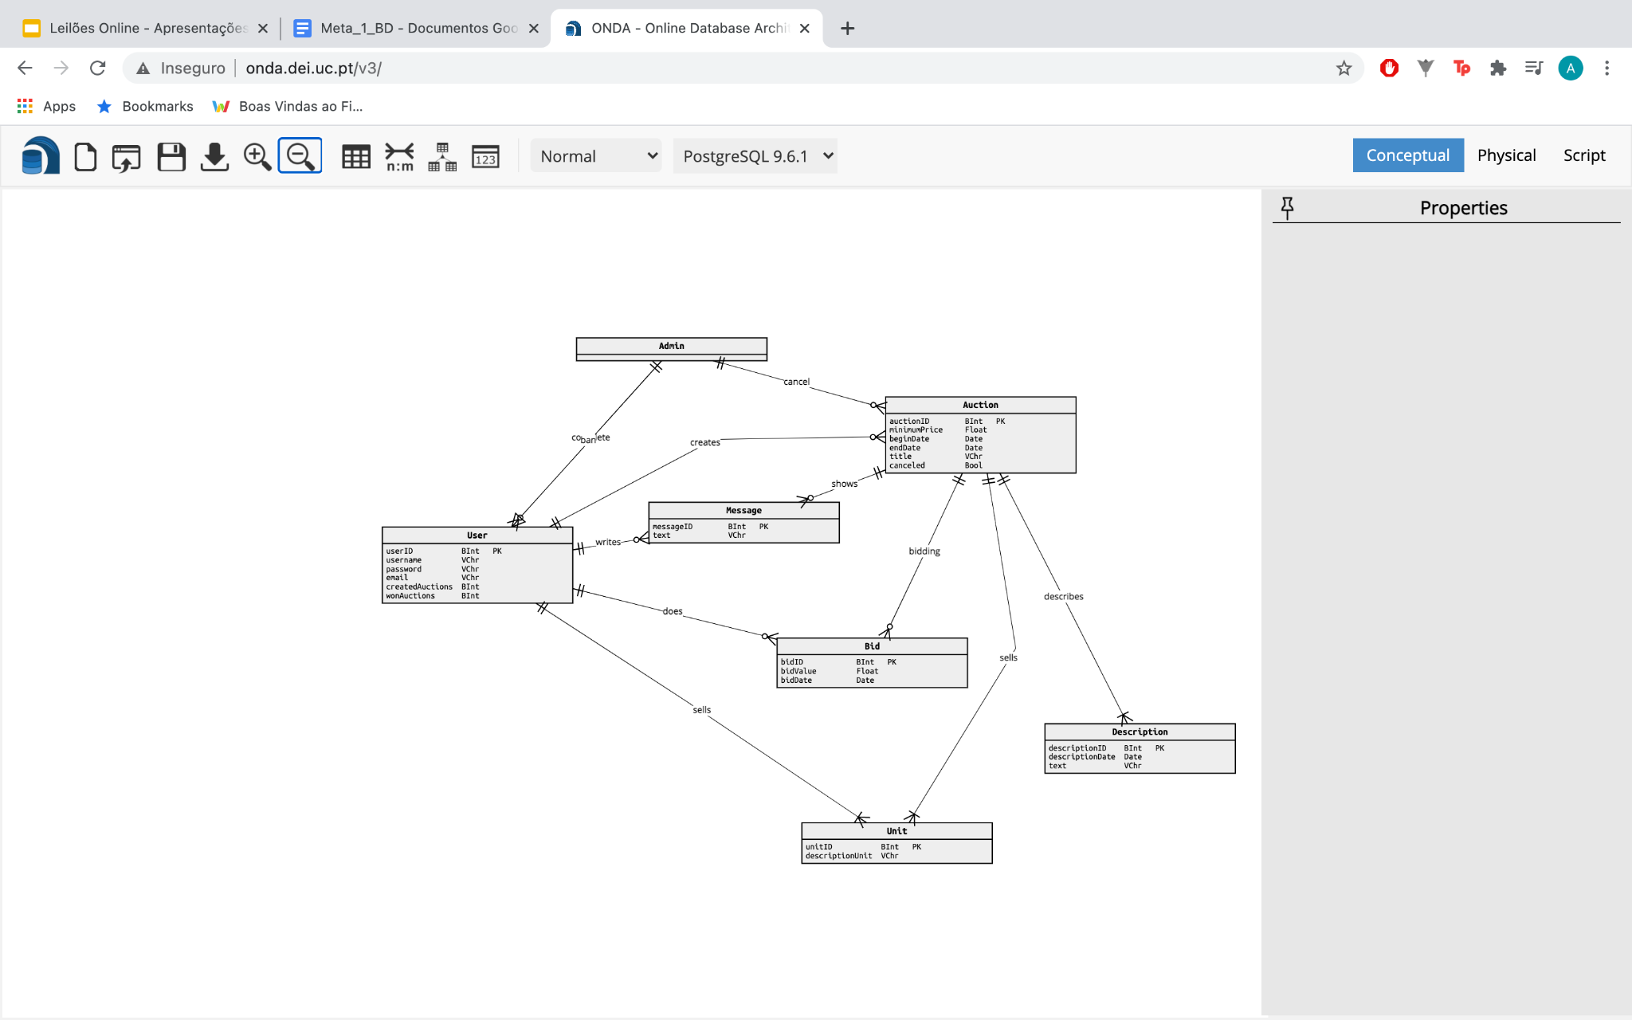
Diagrama Entidade Relacionamento (ER):

Slide 5
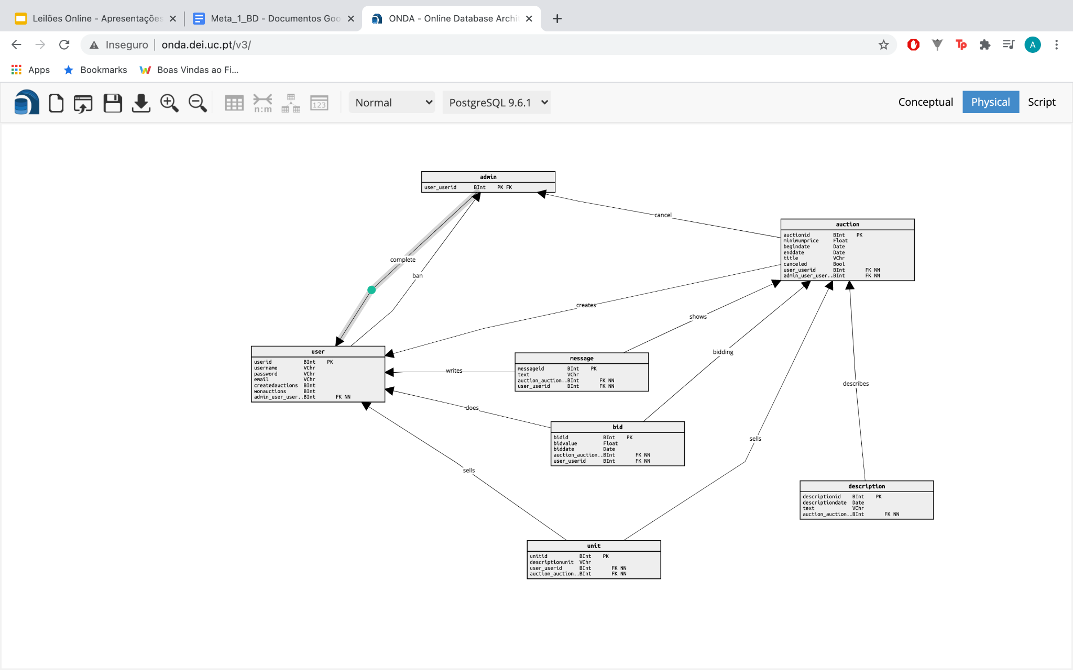
Relational data model (Diagrama Físico):

Slide 6
Definição das principais operações de base de dados e potenciais problemas de conflito:
operações
transações
problemas de simultaneidade

Slide 7
Tecnologias essenciais:
Java
postgresql
API: postgres para Java
Library: Java.sql

Slide 8
Plano de desenvolvimento (dividido por tarefas):
Ver tabela presente no relatório.

